Slide 1

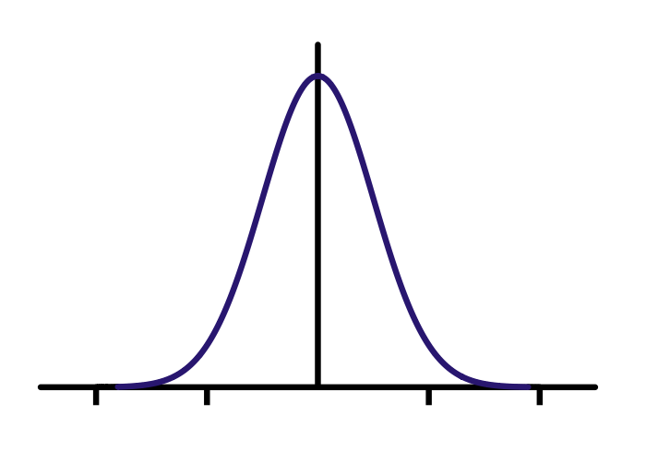
Data Science for Business
Módulo 6 - Statistics inference

Slide 2

Inferencia estadística
Por qué aprender inferencia estadística?
Para analizar datos y generar conclusiones que podemos extrapolar a la población o a algún proceso más allá de los datos

Slide 3
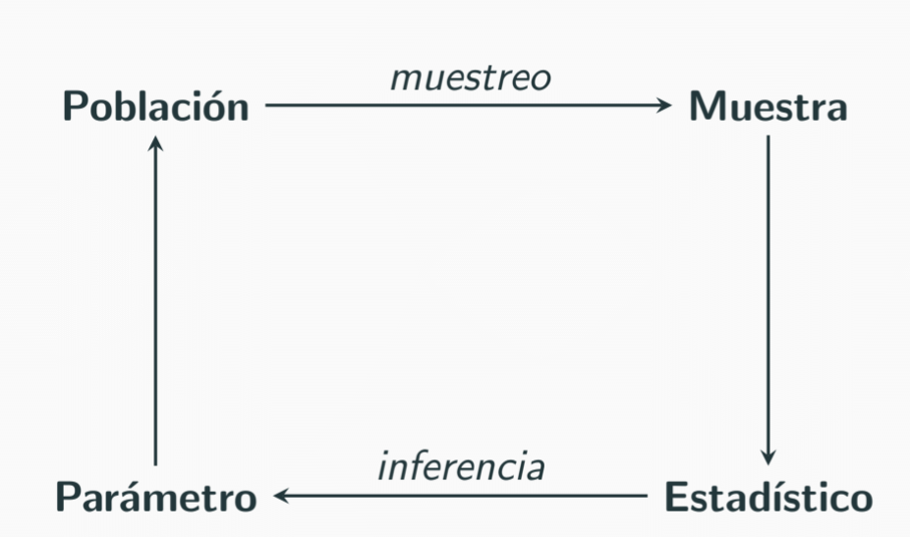
El método estadístico

Slide 4
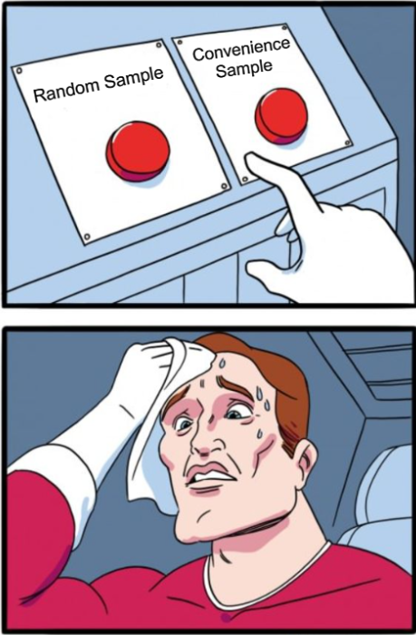

Muestra Aleatoria
Cada componente tuvo que haberse obtenido al azar (IID)
Elección equiprobable
No hace falta conocer a la población
No siempre es suficiente. La muestra debe ser representativa

Slide 5
Muestra representativa
Permite generalizar características de la población con un grado conocido de precisión
Errores:
Error de cobertura
Error de no-respuesta
Error de medición
Error muestral

Slide 6
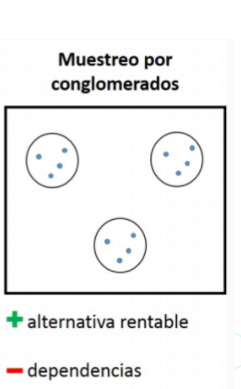
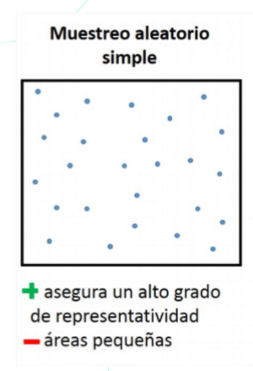
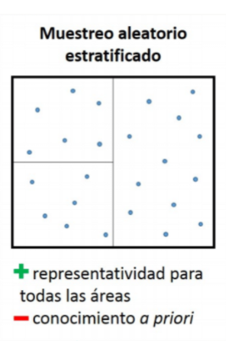
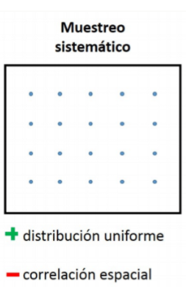
Muestreo probabilístico

Slide 7
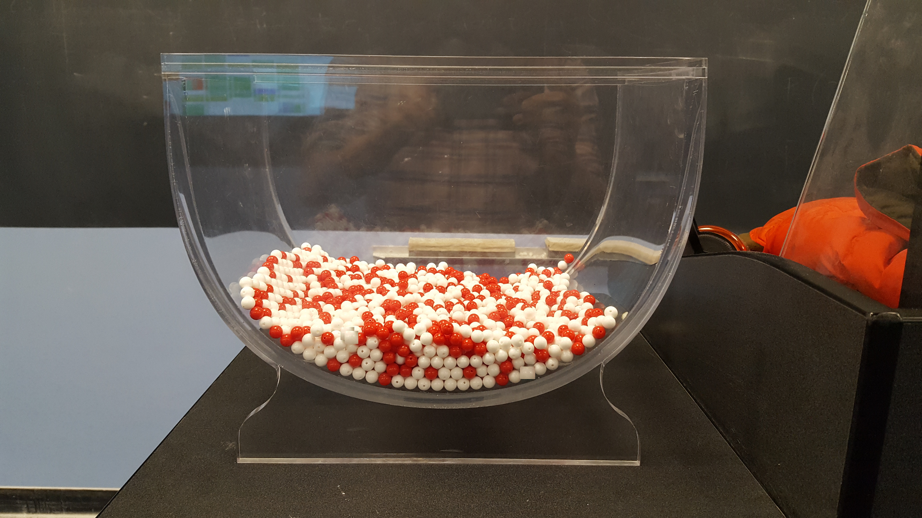
Hagamos un experimento!
Importemos el Bowl
Saquemos 1000 muestras de 25, 300 y 5000 registros y grafiquemos density plots de prop de pelotas rojas
Analicemos estadísticas descriptivas

Slide 8
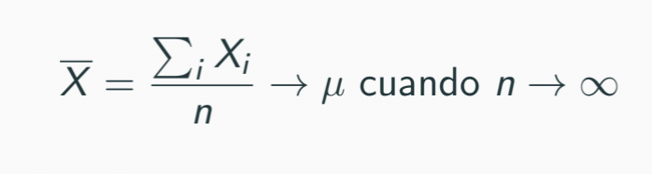
Ley grandes números
El promedio de los resultados obtenidos de
una larga serie de repeticiones se acerca al valor esperado.

Slide 9
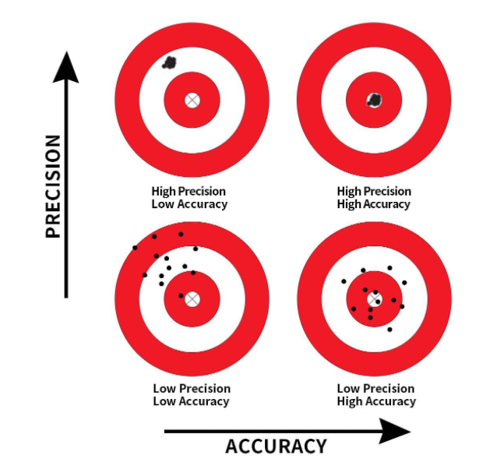
Precision and accuracy

Slide 10
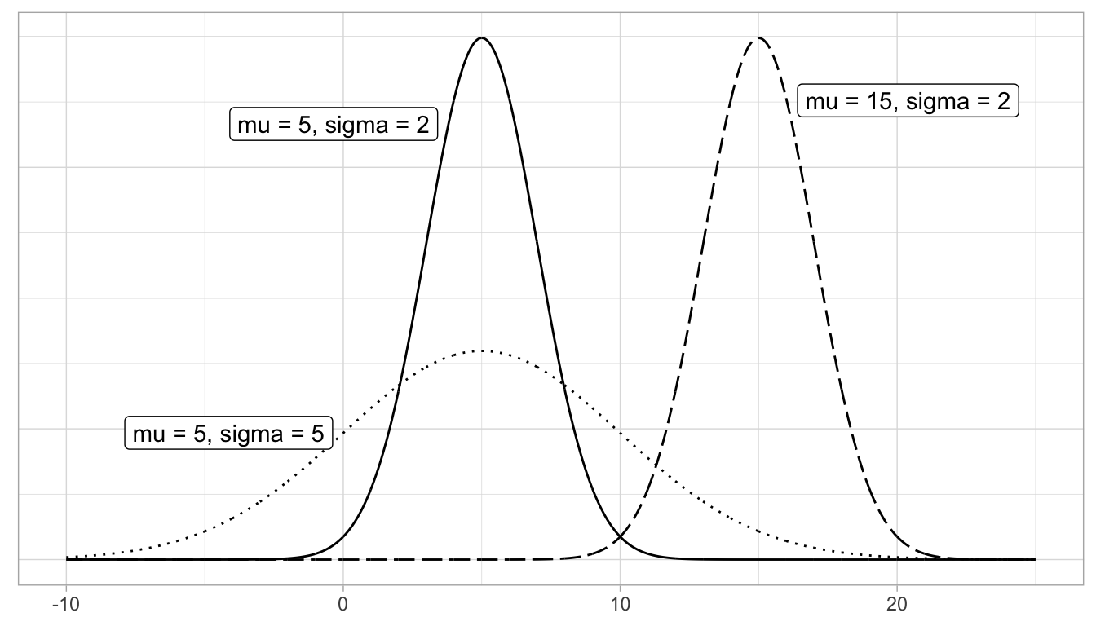
Distribución Normal
mu corresponde al centro de la distribución y sigma al desvío estándar.

Slide 11
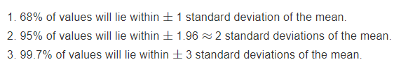
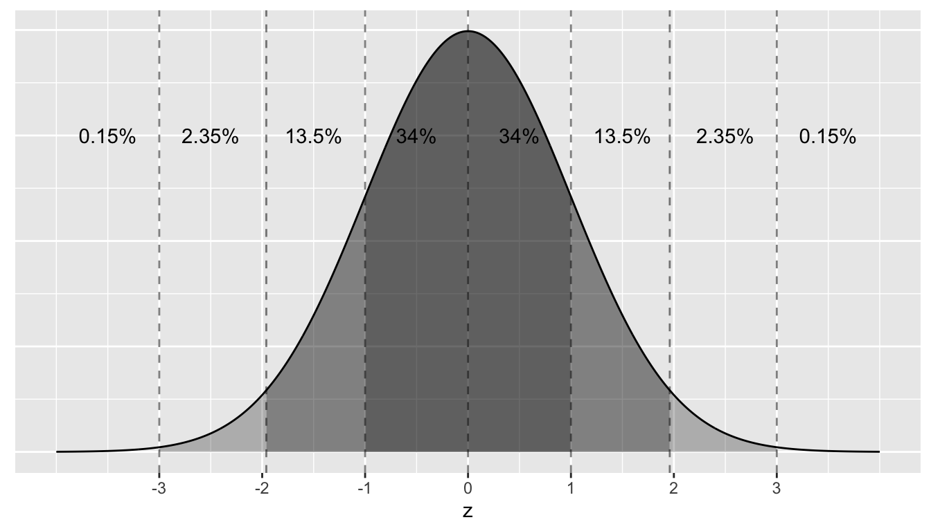
Distribución Normal II

Slide 12
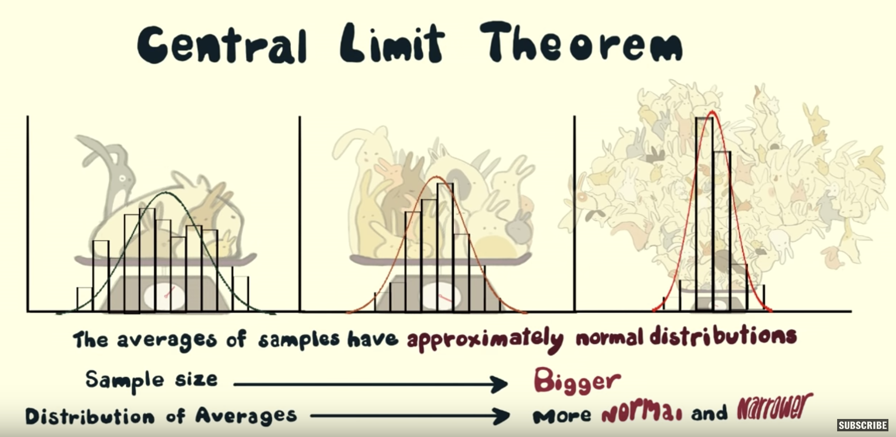
Teorema del límite central

Slide 13

Bootstrap method
Llevemos el problema de las bolillas a un caso de uso real!
Para mi experimento me es más costoso sacar 1000 muestras que estudiar todo el contenedor

Slide 14
Bootstrap method
Permite recrear la variación muestral usando una única muestra de la población, armar una distribución bootstrap y aproximar el error Standard de nuestros estimadores
Con muestreo con reposición sobre una muestra
Y cómo lo hago?

Slide 15
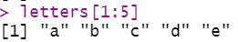
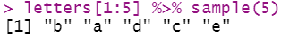
Sampleos
Sin reposición
Con reposición

Slide 16
Bootstrap method II
Generamos muchas réplicas sobre una muestra REPRESENTATIVA y generamos el estadístico de nuestro interés con las réplicas
Partimos de una muestra aleatoria simple de 300 bolillas
Generamos 1000 replicas bootstrap y evaluamos la prob de que sea roja en cada una

Slide 17
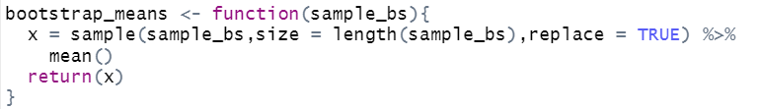
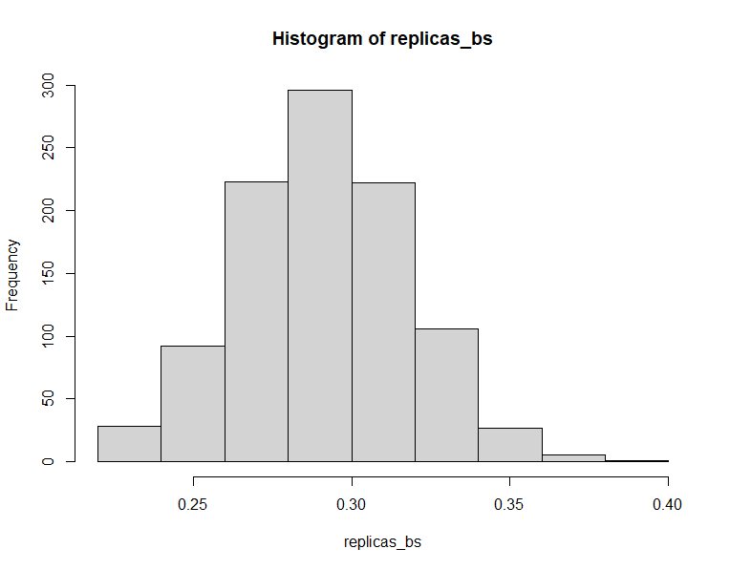
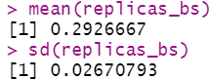
Bootstrap method III

Slide 18

Intervalos de confianza

Slide 19
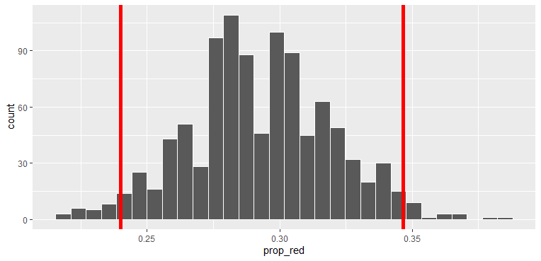
Método del percentil
Usar el 95% de las observaciones centrales

Slide 20
Método del error estándar
Usar las observaciones a 1.96 desvíos

Slide 21
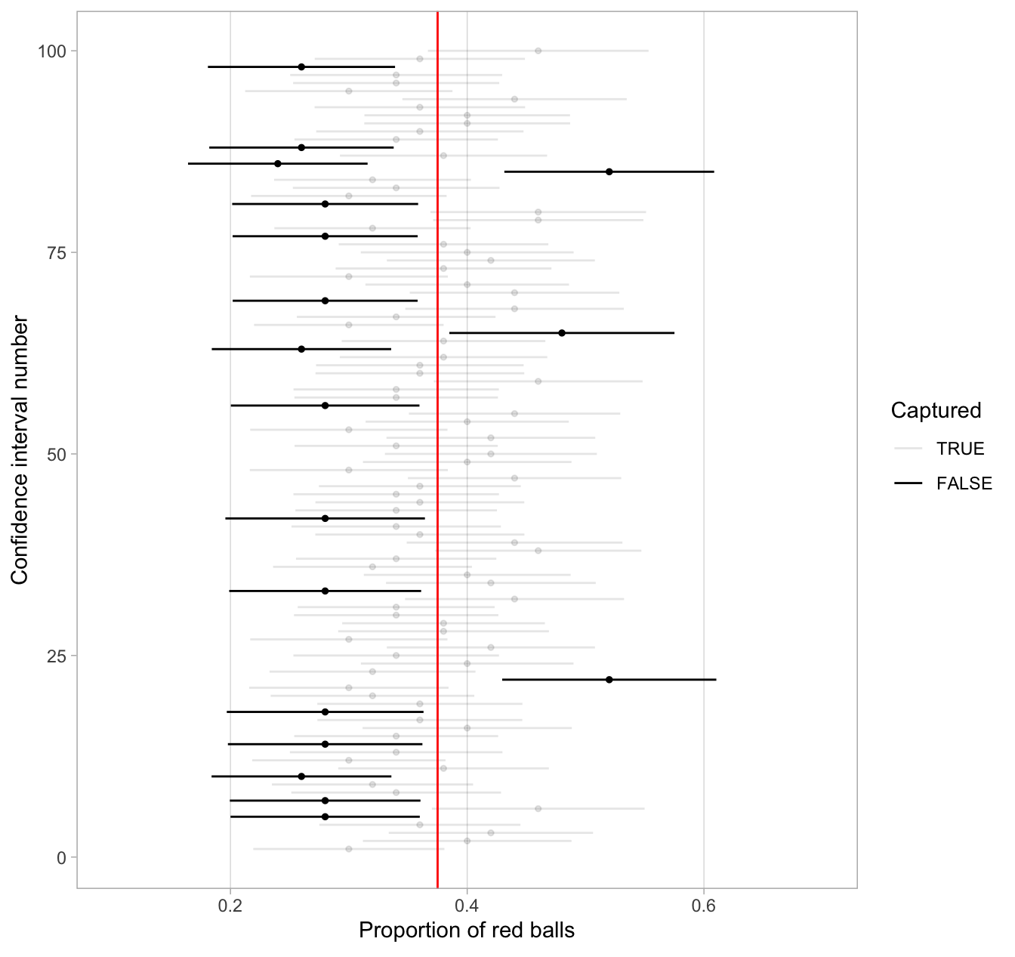
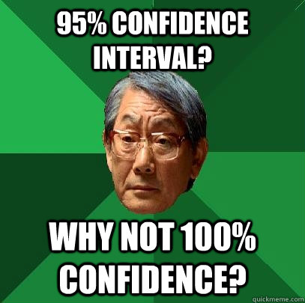
Interpretación intervalos de confianza

Slide 22
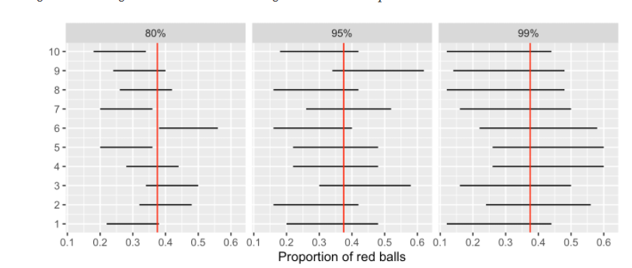
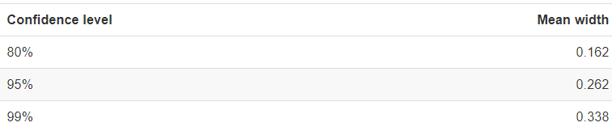
Impacto de Intervalo de Confianza

Slide 23
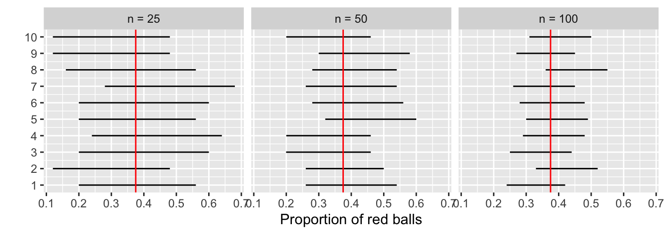
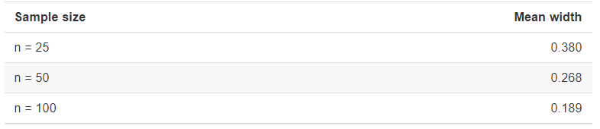
Impacto del tamaño de la muestra

Slide 24

Test de hipótesis
Hipótesis estadística:
Afirmación respecto a característica desconocida de una población. (generalmente parámetros como la media o la proporción)
Más del 50% de nuestros clientes están conformes con nuestro servicio
Buscamos evaluar estas hipótesis para decidir
si la afirmación se encuentra apoyada por la evidencia
que se obtiene a través de una muestra.

Slide 25
Test de hipótesis II (pasos)
Definir alternativas:
Definir 2 alternativas que cubran todo el espectro
Estadísticos:
Computar estadísticos con muestra aleatoria
Decisión:
Tomar una decisión en un contexto de variación aleatoria
Reglas:
Seguir reglas de decisión para elegir entre alternativas

Slide 26
Conceptos Importantes
Hipótesis nula y alternativa
Errores de tipo I y tipo II
Nivel de significación
P-value

Slide 27

Hipótesis nula y alternativa
Hipótesis nula (mantenida): Realizamos una hipótesis
(conjetura o suposición) sobre un parámetro poblacional
(desconocido)
Esta hipótesis se mantendrá salvo que exista evidencia
suficiente para rechazarla.
En el caso de rechazar la hipótesis nula, hay evidencia en favor de la segunda hipótesis (hipótesis alternativa).

Slide 28
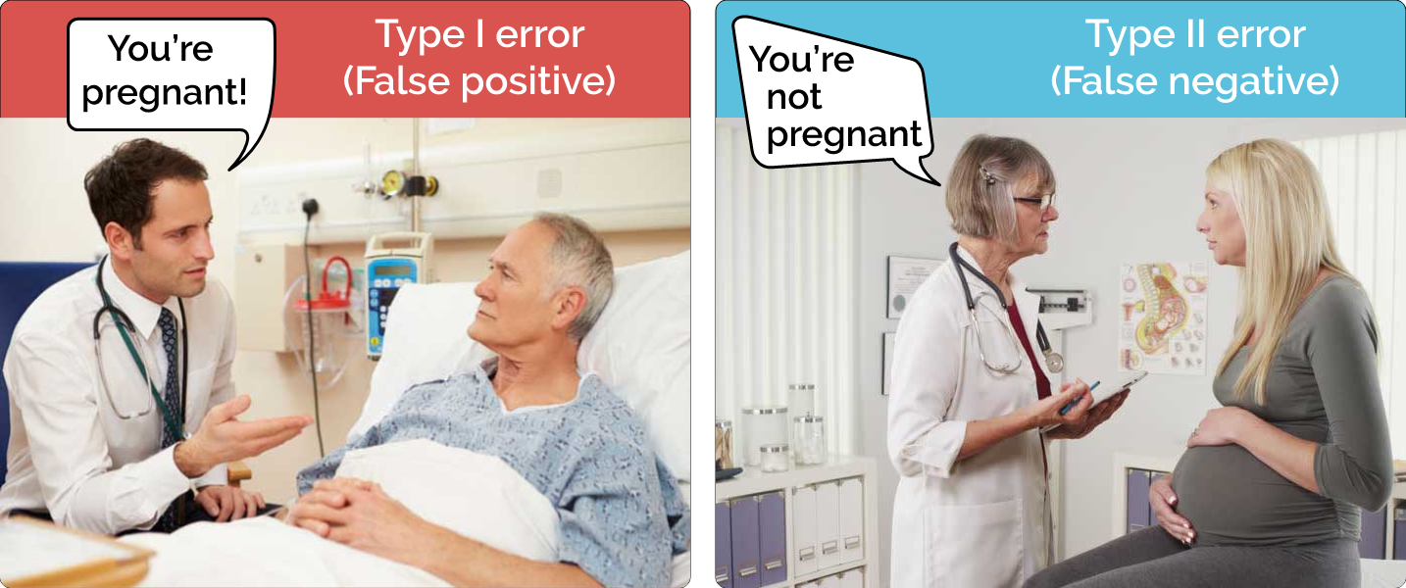
Tipo de errores

Slide 29
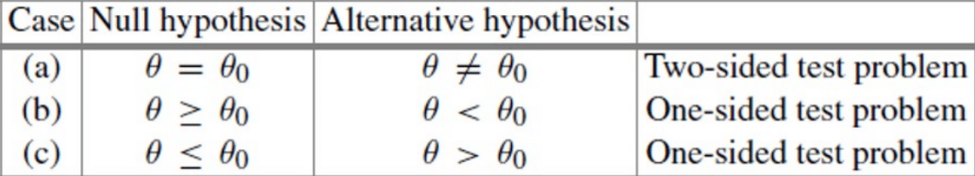
Cuando rechazo?
La decisión se basa en un estadístico que depende solo de información muestral.
Para ciertos valores de este estadístico la decisión será rechazar la hipótesis nula.
Estos valores se conocen como los valores críticos y determinan una región crítica

Slide 30
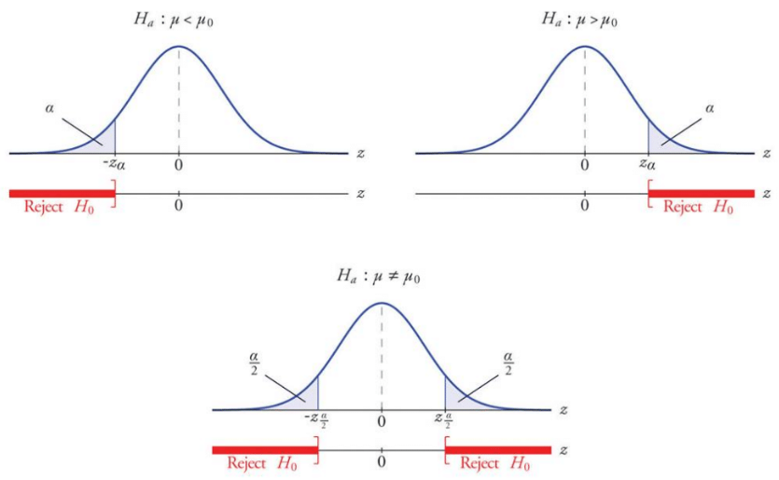
Región crítica (para alpha = 0.05)

Slide 31
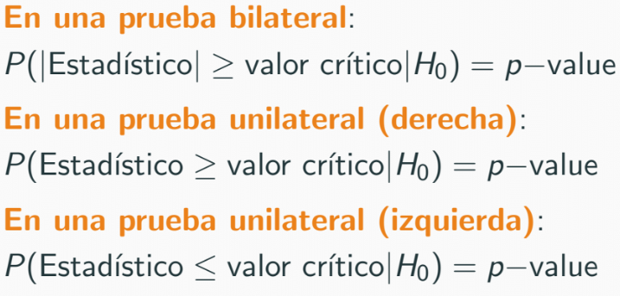
Reglas de decisión
Calcular el p-valor y compararlo contra el α (1 %,5 % o 10%)
P-value
Es el nivel de significatividad más pequeño a partir del cual la hipótesis nula puede ser rechazada

Slide 32

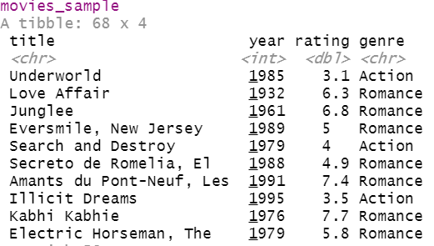
Manos a la obra

Slide 33
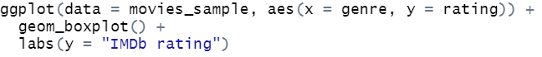
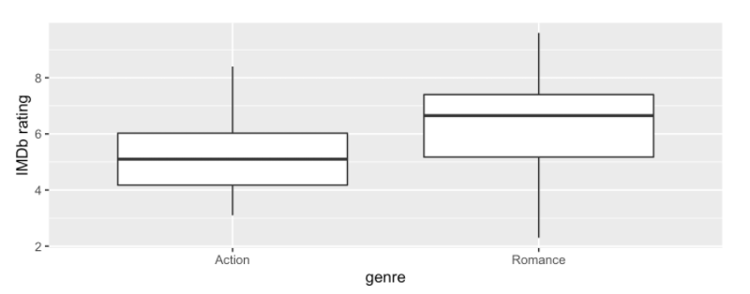
Caso IMDB

Slide 34
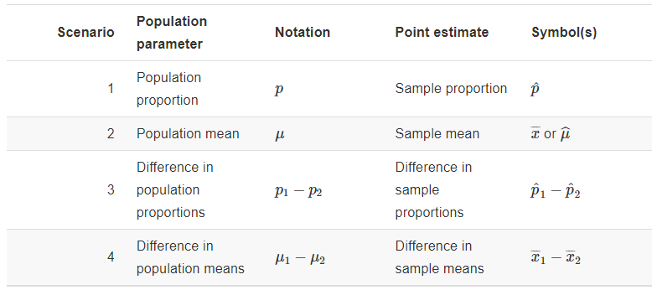
Caso IMDB

Slide 35
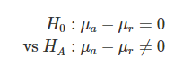
Caso IMDB
Seteamos hipótesis
Seteamos nivel de significación

Slide 36
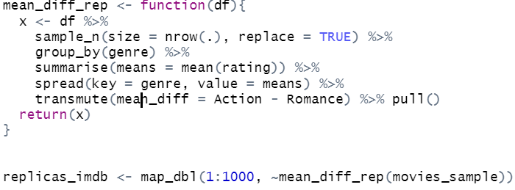
Caso IMDB
Generamos copias bootstrap
Seteamos nivel de significación

Slide 37
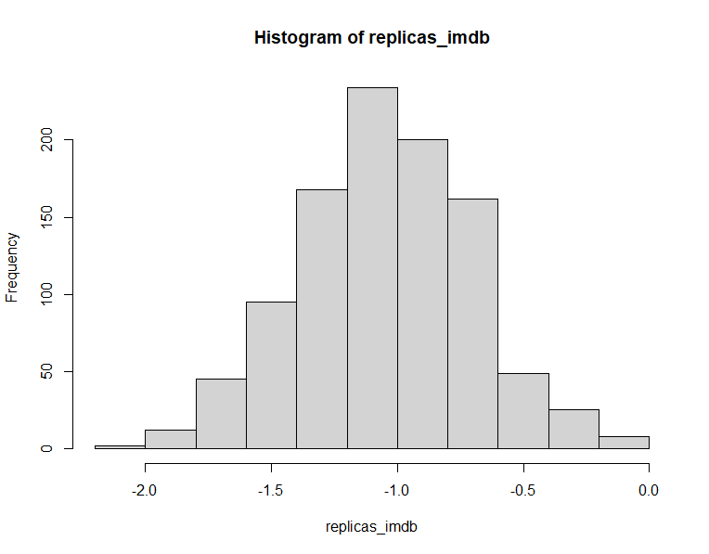
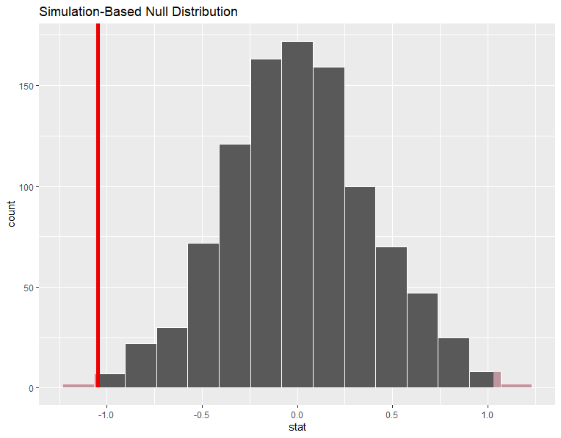
Caso IMDB
Generamos histograma
Visualizamos Null dist y pvalue

Slide 38
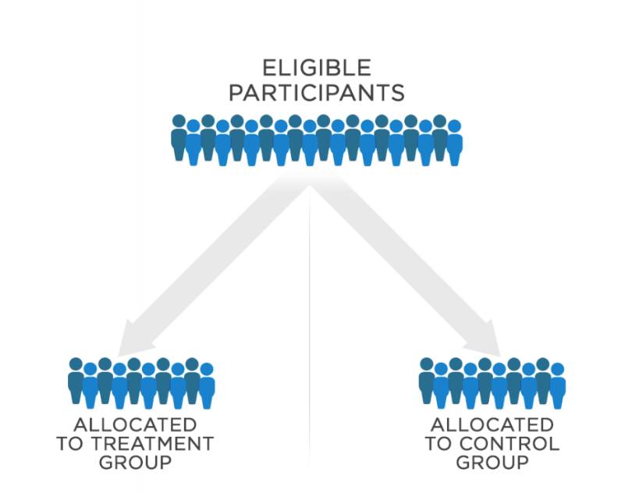
A/B Testing

Slide 39
A/B Testing
La idea básica cuando se evalúa un programa es medir el efecto causal de una intervención. Idealmente quisiéramos comparar cómo se comporta un grupo con ese tratamiento comparado a otro grupo de características idénticas en todos los aspectos, pero que no recibieron el tratamiento.
Los experimentos controlados que son comunes dentro de un laboratorio, son más limitados en economía y negocios, aunque tienen cada vez más difusión. → A/B Testing
.

Slide 40

A/B Testing - split testing

Slide 41
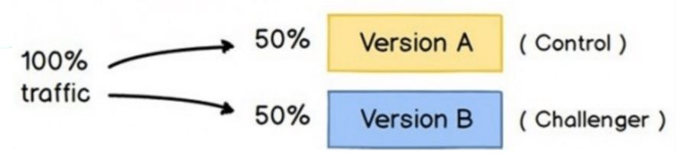
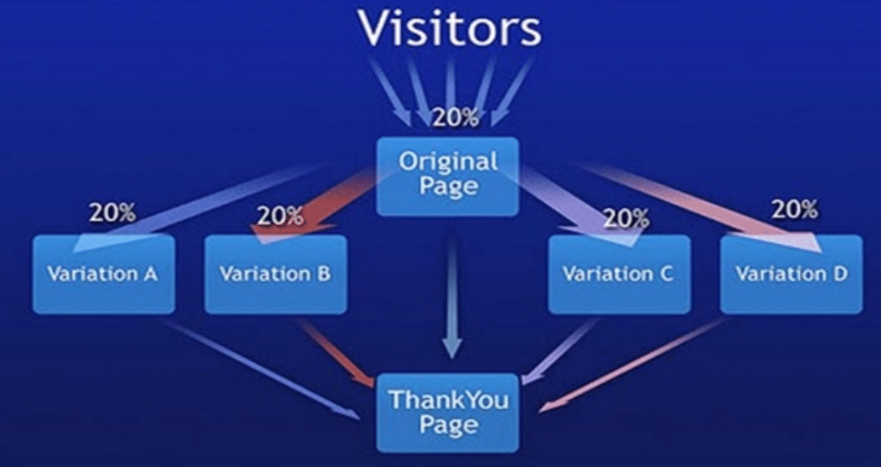
A/B Testing

Slide 42
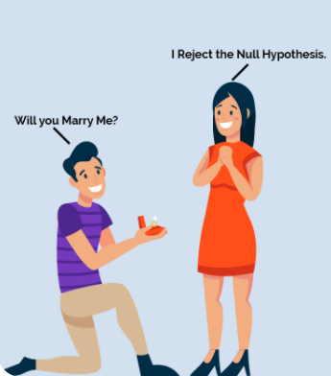
Nos vemos en el taller práctico!!!

